Slide 1
Elternabend der 8. Jahrgangsstufe

Slide 2
Ziele des Landesvorhabens
Kein Abschluss ohne Anschluss…
schafft ein verbindliches Gesamtsystem für alle Schulen in NRW ab der 8. Klasse
unterstützt die Schülerinnen und Schüler bei der Beruflichen Orientierung, der Berufswahl und dem Übergang in Studium oder Ausbildung
betont die Bedeutung der Eltern im Berufswahlprozess ihrer Kinder
Das Ziel ist eine Anschlussperspektive nach der Schule und die Vermeidung von Warteschleifen!

Slide 3
Wer in Wuppertal mitmacht
Vorsitz Oberbürgermeister
Jobcenter Wuppertal
Agentur für Arbeit
Regional-agentur
DGB
IHK
Kreishand-werkerschaft
Bergische Uni Wuppertal
untere u. obere Schulaufsicht
Schulform-sprecher
Stadtbetrieb Schule
Jugendamt
Integration und Zuwanderung
Gleich-stellungs-stelle
VBU
Wirtschafts-förderung
Schule trifft Arbeitswelt (STAR)
beauftragt Kommunale Koordinierungsstelle (KoKo)

Slide 4
Jahrgangsstufe 8
Jahrgangsstufe 9
Jahrgangsstufe 10
Jahrgangsstufe EF
Q1 und Q2
Curriculum, Berufswahlpass, halbjährliche Beratung
Potenzial-analyse
1 Tag
Berufs-feld-erkun-dung
im Betrieb
Schülerpraktikum
Workshop Standortbestimmung
Praxiselemente Sek II in Uni oder Betrieb
Praxiskurse
Langzeitpraktikum
Workshop Entscheidungs-kompetenz I
Selfassessmenttool
Potenzial-analyse
2 Tage für Förder-schüler optional SuS im GL
Anschluss- verein-barung /
EcKo
Koordinierte Übergangs-gestaltung für Abschlussklassen
Workshop Entscheidungs-kompetenz II
Berufs-feld-erkun-dung bei Trägern
Sprachreduzierte Potenzialanalyse +
Berufsfelder-kundung + Praxiskurse für Neuzugewanderte
Anschlussverein-barung/EcKo
Potenzial-analyse STAR
Koordinierte Übergangsgestaltung
Durchgehende Elemente ab 8.Jg. bis Abschluss
Verpflichtendes Standardelemente Sek. I
Standardelemente für ausgewählte SuS Sek. I
Verpflichtendes Standardelemente Sek. II

Slide 5
Jahrgangsstufe 8
Jahrgangsstufe 9
Jahrgangsstufe 10
Jahrgangsstufe EF
Q1 und Q2
Curriculum, Berufswahlpass, halbjährliche Beratung
Potenzial-analyse
1 Tag
Berufs-feld-erkun-dung
im Betrieb
Schülerpraktikum
Workshop Standortbestimmung
Praxiselemente Sek II in Uni oder Betrieb
Praxiskurse
Langzeitpraktikum
Workshop Entscheidungs-kompetenz I
Selfassessmenttool
Potenzial-analyse
2 Tage für Förder-schüler optional SuS im GL
Anschluss- verein-barung /
EcKo
Koordinierte Übergangs-gestaltung für Abschlussklassen
Workshop Entscheidungs-kompetenz II
Berufs-feld-erkun-dung bei Trägern
Sprachreduzierte Potenzialanalyse +
Berufsfelder-kundung + Praxiskurse für Neuzugewanderte
Anschlussverein-barung/EcKo
Potenzial-analyse STAR
Koordinierte Übergangsgestaltung
Durchgehende Elemente ab 8.Jg. bis Abschluss
Verpflichtendes Standardelemente Sek. I
Standardelemente für ausgewählte SuS Sek. I
Verpflichtendes Standardelemente Sek. II

Slide 6
Potenzialanalyse
Die Potenzialanalyse …
ist der Startschuss für die Auseinandersetzung mit den eigenen Potenzialen und Interessen in Bezug auf berufliche Perspektiven -mit oder ohne Studium-
stellt die Jugendlichen in den Mittelpunkt; sie sollen ihre Fähigkeiten und Interessen entdecken und werden dabei mit intensiv beraten
nimmt Bezug auf Berufsfelder, sie gibt keine Berufs- oder Studienempfehlungen
gibt Anhaltspunkte für die Berufsfelderkundung bzw. das Schulpraktikum
Schülerinnen und Schüler mit Beeinträchtigungen oder Schwerbehinderungen können an für sie zugeschnittenen Potenzialanalysen teilnehmen, bitte wenden Sie sich an die Lehrer.

Slide 7
Berufswahlpass
Alle Jugendlichen, die an einer Potenzialanalyse teilnehmen, erhalten einen Berufswahlpass.
Im Berufswahlpass sammeln die Jugendlichen alles rund um die Berufliche Orientierung. Er ist die Grundlage für gemeinsame Überlegungen mit Eltern, Lehrern oder Berufs/Studienberatern und sollte zu allen Beratungsgesprächen mitgenommen werden.
Alle Schritte bauen aufeinander auf und sorgen für mehr Klarheit bei der Entscheidungsfindung.
Als Fazit wird gemeinsam eine realistische berufliche Perspektive erarbeitet.
Notes:
.

Slide 8
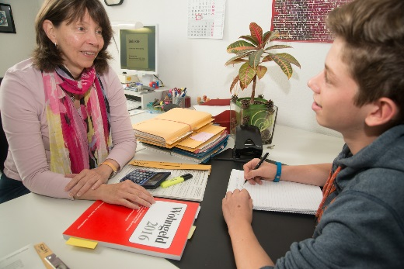
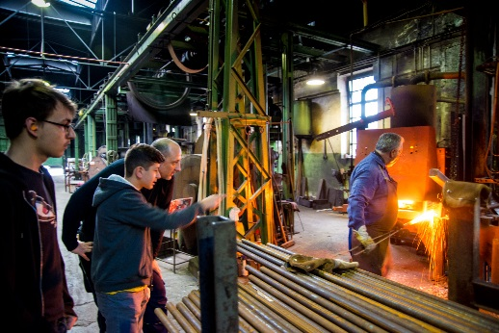
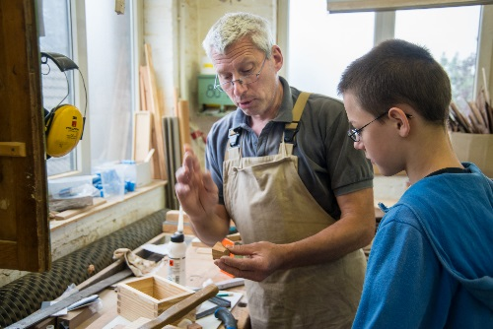
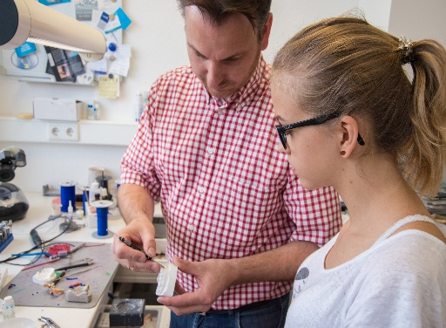
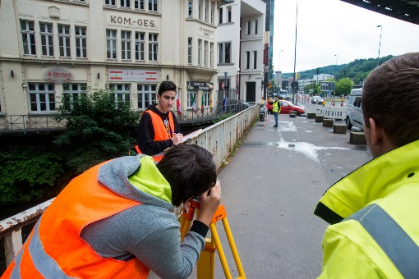
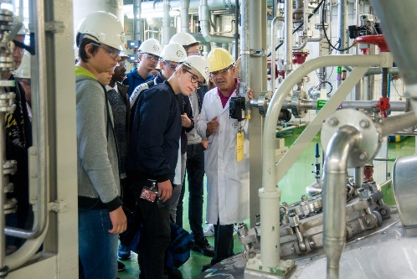
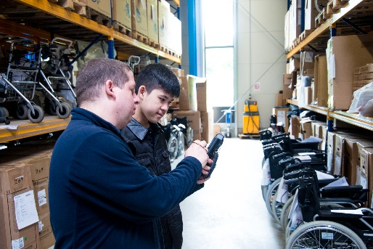
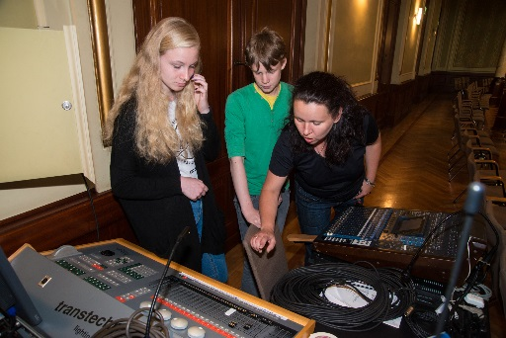
Berufsfelderkundung
Die Jugendlichen lernen in drei eintägigen Berufsfelderkundungen Betriebe und Betriebs-
abläufe in der Praxis kennen.
Notes:
.

Slide 9
Berufsfelderkundung
Berufsfeld-erkundungstage
Kooperations-betriebe
Eigene Suche
Girls- und Boys Day
Buchungsportal
Bildungsträger
Notes:
Was ist eine Berufsfelderkundung?
Die Berufsfelderkundung ist den Schüler-innenpraktika vorgeschaltet und bietet einen Erstkontakt zur Berufswelt, dies geschieht vor Ort z.B. durch praktische Übungen und kleine Arbeitsproben, dem Austausch mit Auszubildenden und Ausbilder_innen sowie dem Besuch einzelner Arbeitsplätze und Erläuterung zu den dortigen Tätigkeiten.
Ziel: SuS bewerben sich gezielter um Praktikumsstellen, wenn sie eine klare Vorstellung haben.
Jeder SuS soll drei verschiedene Berufsfelder kennenlernen.
Wie finden wir für SuS drei eintägige Praktika?
Der Girls´und Boys Day zählt als eine Berufserkundung
Ihre Partnerbetriebe können Angebote zur Verfügung stellen
Die Schule organisiert selbst die Suche weitere Plätze selbst.
Sie bedienen sich des Buchungsportals, dass die KoKo zur Verfügung stellt. Es handelt sich um ein onlinegestütztes Portal, in dem die Betriebe ihre Angebote einstellen. Die Lehrer_innen legen die Klassen an, hierauf können die SuS die Angebote der Betriebe sichten und bei Interesse sich vormerken. Aber Sie die Lehrer _innen sind Bestimmer_innen des Verfahrens, d.h. nur wenn sie die Vormerkung freigeben, weil es das passende Angebot ist, gilt es als gebucht. Das Online-Portal bietet den Lehrer_innenn wie den Schüler_innen verschiedene Listenfunktionen, d.h. sie können auf der Ebene jeder_s einzelnen Schülers_in erkennen wer wann wo ist, und wie viele Berufsfelderkundungen bereits gebucht worden sind. Sie können auch auf Klassenebene solche Listen abrufen.

Slide 10
Mögliche Berufsfelder bei den Bildungsträgern
Berufsfelder bei EDB, GESA, Konzept-Bildung und Wipa
Farbe
Holz
Gesundheit
IT
Verkauf
Floristik
Bau
Metall
Wirtschaft/
Verwaltung
Lager
Gastronomie
Kreativ/ Künstlerisch
Elektro

Slide 11
Wie können Sie Ihre Kinder unterstützen?
Sie spielen bei der Berufs- und Lebensplanung Ihres Kindes eine wichtige Rolle!
Stehen Sie Ihrem Kind zur Seite, indem Sie:
sich mit Ihrem Kind über möglichst viele Berufe informieren
die Informations- und Beratungsangebote nutzen
Ihr Kind berufliche Erfahrungen sammeln lassen
Sprechen Sie mit Ihrem Kind über seine/ihre Ideen, Erfahrungen und Perspektiven, machen Sie Mut und fördern das Durchhaltevermögen bei der Berufs und Studienorientierung.
Notes:
.
.

Slide 12
Informationen finden Sie auch hier
www.schule-beruf.wuppertal.de
Notes:
Bergischer Kompass zur Berufs- und Studienorientierung
Siehe:
https://www.wuppertal.de/microsite/kompass/index.php
.
.

Slide 13
www.schule-beruf.wuppertal.de

Slide 14
Vielen Dank für Ihre Aufmerksamkeit!

